Slide 1
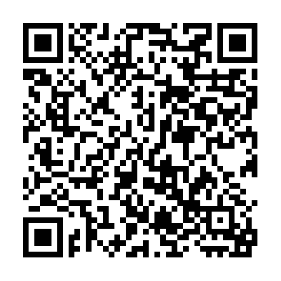
農業インスタの可能性を広げる！AI活用術と投稿のポイント
参加申込方法
注意事項を御確認の上、以下のいずれかの方法でお申し込みください。
定員の30名になり次第締切となります。(先着順）
① web参加申込フォームへの入力
右のQRコードを読み込むか、下記リンク先より、必要事項を御入力ください。
https://forms.gle/63KadPz6FH8LtFAv5
② メール、による参加申込書の提出
以下の参加申込書に必要事項を記入し、メールで提出してください。
minamikawachinotomidori-g04@sbox.pref.osaka.lg.jp
事業者名・屋号 | 例：○○農園、(株)○○
主な生産・販売品目 | 例：いちご
事業所の所在地
参加者のお名前
参加者の連絡先 | 携帯電話番号
 | メールアドレス
インスタのアカウント
インスタフォロワー数
今回の講習で 知りたいこと
講師への質問 その他（配慮希望等） | インスタで悩んでいること。
注意事項
・参加費は無料です。
・連絡先は、当研修会についての連絡が必要になった場合に使用しますので、必ずご記入ください。
電話番号については、平日昼間に連絡がつく携帯電話番号としてください。また、ご記入いただいた連絡先については、主催者以外には提供しません。
・演習で使用しますので、Instagramが利用できるスマホ、タブレット等を必ずご持参ください。
・障がいがある方等で、参加にあたり配慮を希望する方は、参加申込フォームか申込書にご記入ください。
・雪等による交通途絶等が予測される場合、開催を中止とすることがあります。その際はメールにてお知らせします。
主 催
大阪府南河内農と緑の総合事務所 農の普及課
大阪府環境農林水産部流通対策室
運 営
地方独立行政法人 大阪府立環境農林水産総合研究所

